Slide 1
Основы ГИС и обработка геодезических данных
Лекция 10. «Технология геоинформационного картографирования»
Лектор
Старший преподаватель Кутубаева А.А.

Slide 2
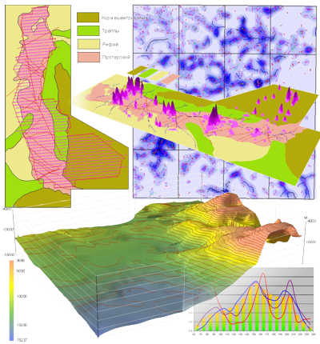
Процесс геоинформационного картографирования заключается в сборе и первичной обработке геопространственных данных, формировании и обновлении геоинформационных моделей местности, накоплении и хранении их в территориальных банках данных, подготовки и выдачи по запросам пользователей геоинформационных моделей, цифровых и электронных карт.

Slide 3
Технологическая схема
геоинформационного картографирования
Сбор геоданных
Формирование
ГИМ
Создание и ведение
банка
данных
Подготовка и выдача гео-
информации
Методами геодезии
построение моделей объектов
Геоинформа- ционная модель (ГИМ)
Методами дистанционного зондирования
Организация, хранение, обновление, поиск, выдача
ГИМ
Формирование моделей территорий
Цифровая карта
Методами цифрования карт
Электронная карта

Slide 4
Сбор геоданных
Геодезическими методами:
Электронная тахеометрическая съемка;
Определения координат с помощью GPS;
Наземное лазерное сканирование.
Методами дистанционного зондирования:
Аналитическая стереофотограмметрия;
Цифровая фотограмметрическая обработка снимков.

Slide 5
Сбор геоданных
Методом цифрования карт:
Сканирование исходных картографических материалов;
Редактирование растра и учет его деформации;
Векторизация по растру ( без учета или с учетом топологии);
Редактирование векторной модели и атрибутивной информации.

Slide 6
Формирование геоинформационной модели:
Формирование моделей объектов с учетом их пространственной локализации (точечные, линейные, площадные объекты и поверхность);
Формирование моделей территории( по участкам, по тематическим слоям, по планшетам);
Редактирование, сводка, сшивка, клиппирование.

Slide 7
Создание и ведение банка данных:
организация (структурирование) данных (по темам, по территориям, по масштабам);
ввод и заполнение баз данных;
хранение и обновление баз данных;
манипулирование данными, обработка запросов, поиск, выборка, сортировка и выдача данных;
сохранение целостности и защита данных от несанкционированного доступа, искажения или потери;
пространственная навигация по территории.

Slide 8
Подготовка и выдача геоинформации:
Конвертирование в заданные форматы данных и выдача по запросам геоинформационных моделей на различные участки и с различным содержанием ;
генерация и выдача по запросам цифровых карт разного масштаба;
растеризация и выдача по запросам электронных карт разного масштаба.

Slide 9
Благодарю за внимание!

